Slide 1
服务计算原理与应用

Slide 2
第13章 面向服务的建模与分析
Service-Oriented Modeling and Analysis

Slide 3
服务为中心的系统开发
SOA 计划和治理
SOA 项目小组
服务资产中心
分析和建模
SOA评价
服务提交
服务审计
0
建模
2
设计
服务重用
3
服务
注册仓库
监控
1
实现和组装
开发
4
集成
5
服务变更管理
服务重配置
部署 &管理
6
部署和治理

Slide 4
面向服务的分析和建模：方法和流程
Service-Oriented Analysis and Modeling: Method and Process

Slide 5
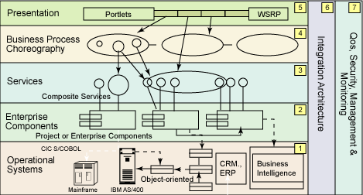
SOA的层次结构

Slide 6
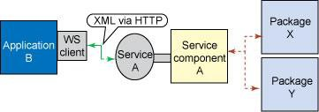
SOA的层次
Layer 1:现有应用资产层 Operational systems layer
  已有的客户创建的应用，成为遗产系统
    CRM and ERP packaged applications
    older object-oriented system implementations,
    business intelligence applications.
  最大程度地利用已有系统并使用面向服务的集成技术把它们整合在一起
Layer 2:服务构件层 Enterprise components layer
  主要包含软件构件，提供服务的实现，因此称服务构件
  服务构件反映了一个服务的定义，包括功能和QoS
  管理和治理构建在企业或业务组织层面上的企业资产集
  通常使用基于容器的技术，如应用服务器等，来实现组件、工作负荷管理，高可用性，和负载均衡。

Slide 7
SOA的层次
Layer 3: 服务层 Services layer.
  这一层由界定在SOA之内的所有服务组成
  服务被认为是（一个或多个）对应业务IT功能的一个抽象规范的集合。
  这些规范为消费者提供了通过服务调用业务功能 的详细信息，比如WSDL
  该层的服务可被发现、调用、编排进行组合服务中
Level 4: 业务流程层 Business process composition or choreography layer
  通过编曲或编舞机制将服务捆绑到流程上，并作为单独的应用运行
  这些应用支持特定的use cases 和业务流程

Slide 8
SOA的层次
Layer 5: 表示层 Access or presentation layer.
    提供交付IT功能和数据给最终用户所需的能力，提供应用与应用之间的接口
    通过门户、富客户端,为业务流程、组合应用提供了快 速创建客户前端的能力
Level 6: 集成层 Integration (ESB).
  引入一组可靠的能力集合，如智能路由，协议中介，和其他转换机制，集成服务。
  提供调解， 路由和传输服务要求的能力，从服务请求者到正确的 服务供应者。
Level 7:服务质量层 QoS.
  监控、管理和维护QoS的能力。例如安全、性能和可用性
    必须捕捉、监控、记录、警示每个层次中不符合非功能需求的发生
  实时监控其他层，当发生不符合QoS需求时，会发出信号、触发事件

Slide 9


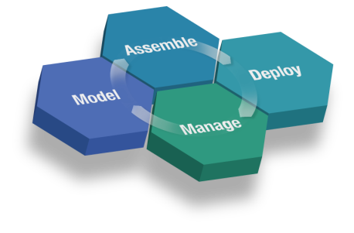


面向服务的建模和分析
定义SOA最基本的建模、分析、设计技术和活动
  在SOA各层定义元素
  在各层制定关键架构策略
  混合方法
    Top-down: business driven
    Bottom-up: leverage legacy investments
Software
Skills &
Support

Slide 10



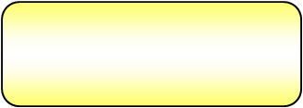
面向服务的建模与分析: 方法与流程
Domain
Decomposition
Goal-Service
Modeling
Existing System
Analysis
Identification
Component Flow
specification
Service Flow
specification
Subsystem
Analysis
Service
specification
Specification
Component
specification
Information
specification
Message & event
specification
Realization
Service realization decisions
Service allocation
to components
Component layer

Slide 11
案例分析：
银行系统案例服务发现和定义操作过程
  银行个人信贷业务

Slide 12
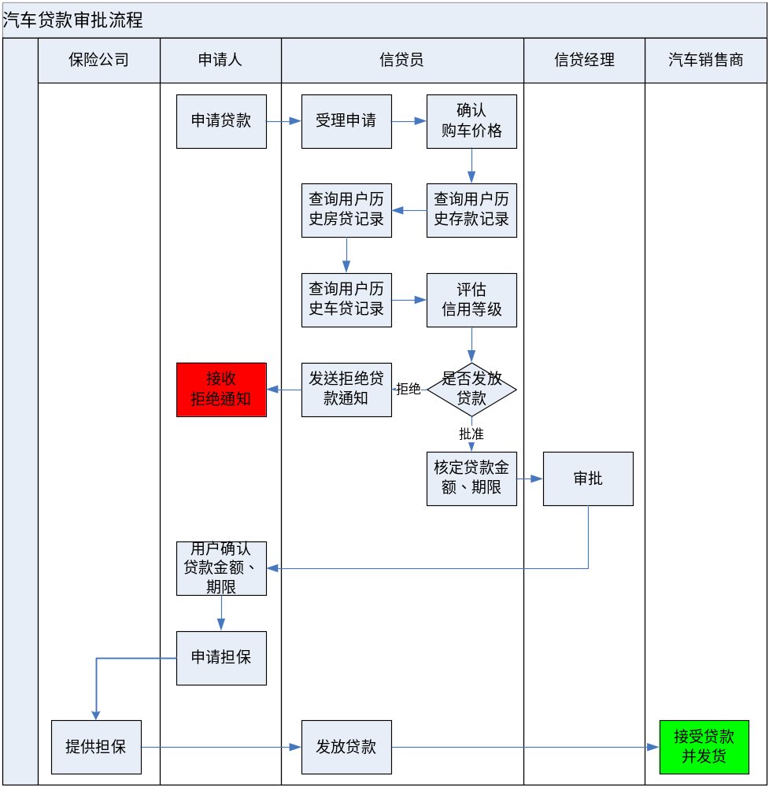
汽
车
贷
款
流
程
Notes:
介绍一个流程

Slide 13
SOA 价值
业务目标
SOA 价值
现有问题
降低成本
建立集中的企业服务总线，屏蔽具体的服务实现
客户专员获取客户历史记录，然后人工计算风险等级
由于各地的业务差别，计算风险等级的政策不一致
引入业务规则作为服务实现方式，保证系统灵活性的同时，提高工作效率
降低欺诈风险
在申请过程中，客户以及客户代表无法了解申请进度并及时反馈
流程自动化，提供实时的流程监控和管理

Slide 14

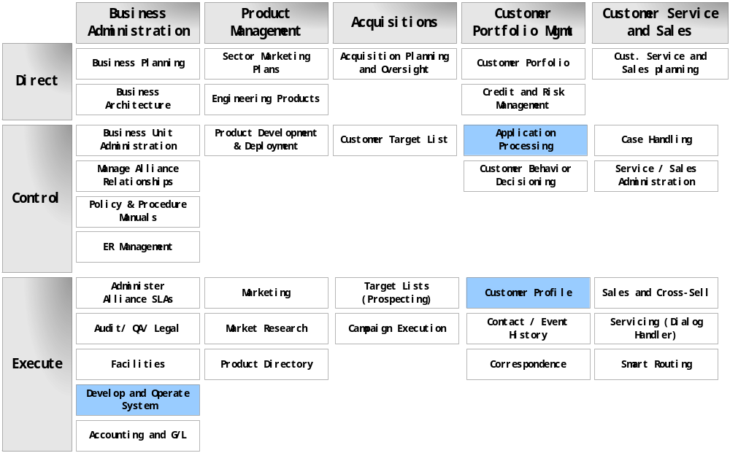
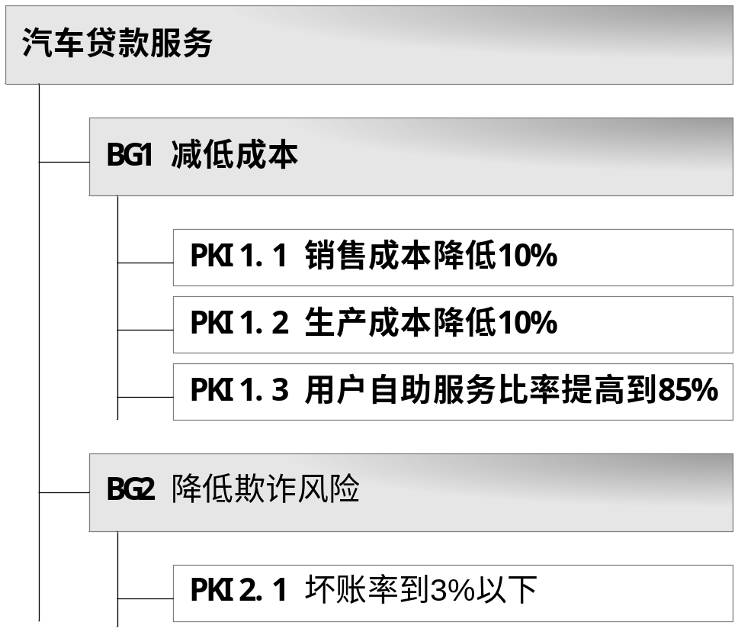
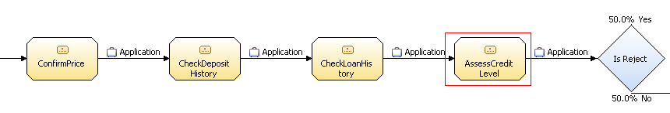
Business Components
Business Goal
Business Process

Slide 15
业务流程分解
0 存贷款流程
1.1
存款
1.2
汽车贷款
1.2.1
申请贷款
1.2.2
确认申请
1.2.3
评估信用等级
1.2.4
核定期限
1.2.5
审批
1.2.6
担保
1.2.7
发放贷款
1.2.3.1
获取存款记录
1.2.3.2
获取贷款记录
1.2.3.3
计算信用等级
1.2.6.1
申请担保
1.2.6.2
提供担保
Notes:
对顶级流程的分解，发现所有的服务候选者
强调顶级流程
重点分析创建帐户的流程，仅仅是为了详细解释整个过程

Slide 16
关键性能指标分析
业务目标
关键业务指标
相关服务
BG.1 降低成本
销售成本降低10%
1.2.1 申请贷款
1.2.2 确认申请
1.2.3 评估信用等级
用户自服务比率提高到85%
1.2.3.1 获取存款记录
1.2.3.2 获取贷款记录
BG.2 降低欺诈风险
坏账率到3%以下
1.2.3.3 计算信用等级
1.2.4 核定期限
1.2.5 审批
1.2.6 担保
1.2.6.1 申请担保
1.2.6.2 提供担保
1.2.7 发放贷款
Notes:
业务目标的分解，验证前面发现的服务候选者。
更加重要的是，可能会发现遗漏的服务

Slide 17
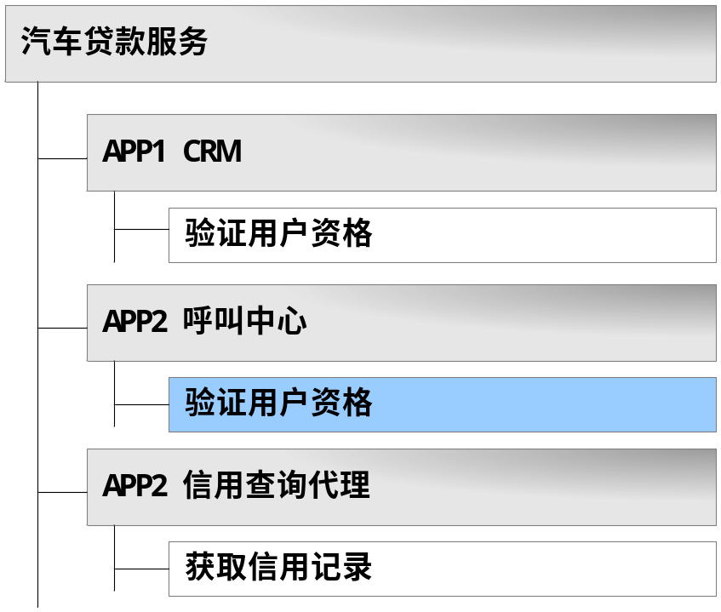
现有系统分析
系统编号 | 系统名称 | 相关服务 | 平台 | 接口类型
APP1 | 贷款系统 | 获取贷款记录 | AIX WAS v5 | EJB
APP2 | 核心系统 | 获取存款记录 | CICS/390 | Terminal
APP3 | 保险公司担保系统 | 提供担保 | Windows .NET | Fax/Call Web Service

Slide 18
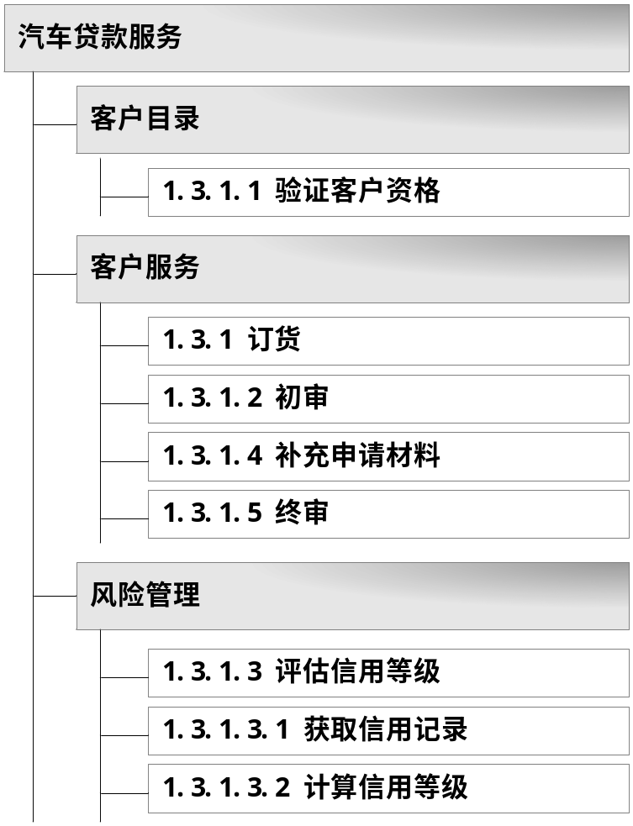
服务发现、组合和分类
客户服务
  1.2.1 申请贷款
  1.2.2 确认申请
  1.2.3.1 获取存款记录
  1.2.3.2 获取贷款记录
  1.2.4 核定期限
  1.2.5 审批
  1.2.6 担保
  1.2.6.1 申请担保
  1.2.6.2 提供担保
  1.2.7 发放贷款
风险管理
  1.2.3 评估信用等级
  1.2.3.3 计算信用等级
Notes:
结合上面三个步骤的结果，结合服务暴露的决定（重用性、具备明确的业务语义、有明确的业务规则、可组合成新的业务逻辑）

Slide 19
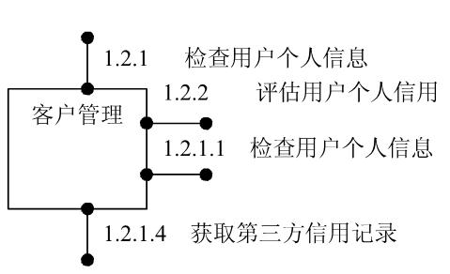
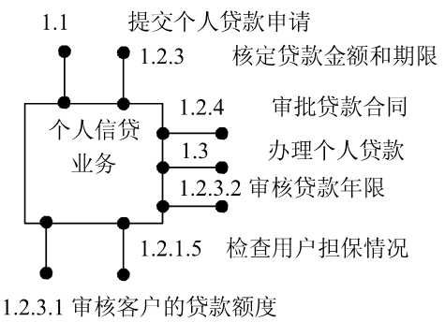
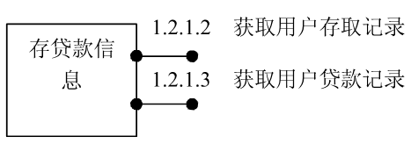
服务暴露

Slide 20
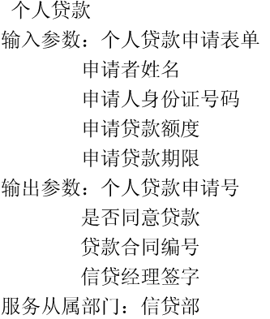
服务接口定义

Slide 21
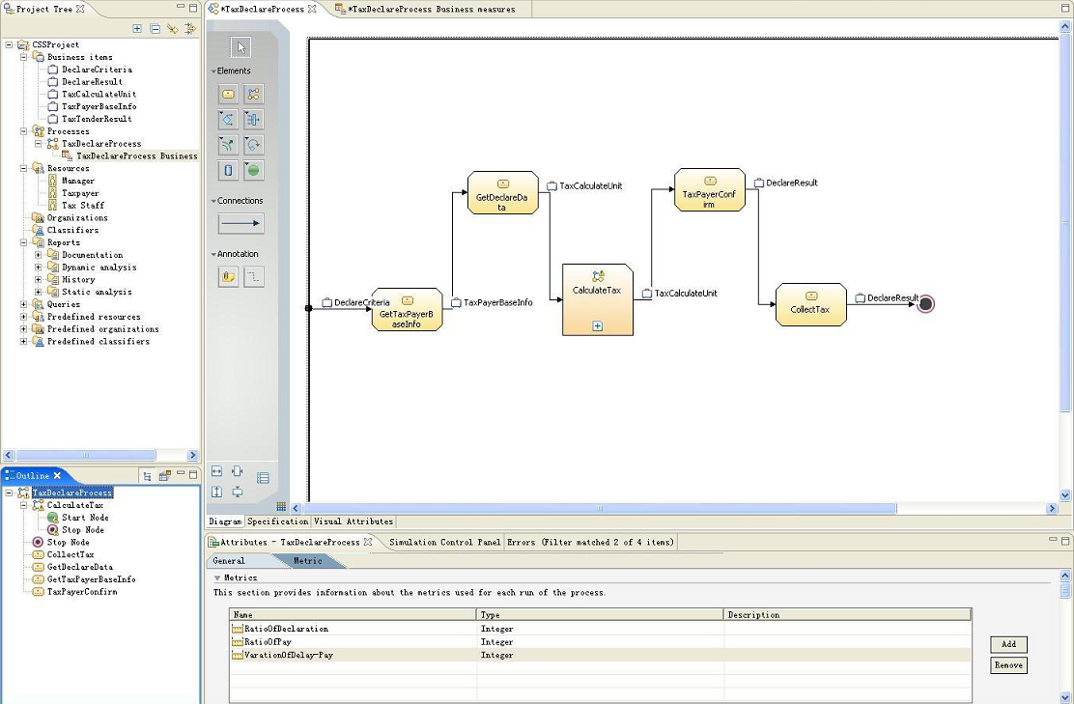
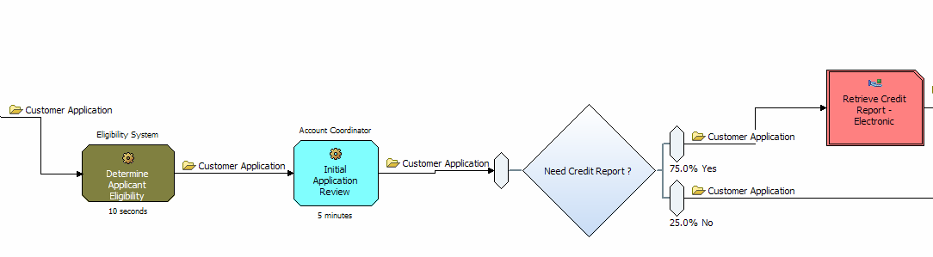
业务建模
Business Data Modeling
Business Process Modeling
Organization Modeling
Simulation Report
Business Monitoring
Notes:
介绍服务建模与流程建模是一个迭代的过程，服务的发现和规约出来以后，可以最后确定流程建模
业务数据：可以从企业的Data Model导入
业务流程
组织结构：映射企业的组织结构到IT建模工具，确保模型的真实有效
业务监控模型：定义关键业务指标，以及度量关键业务指标的方式，在运行和管理阶段利用这些模型，保证建模、执行、管理的一致性

Slide 22
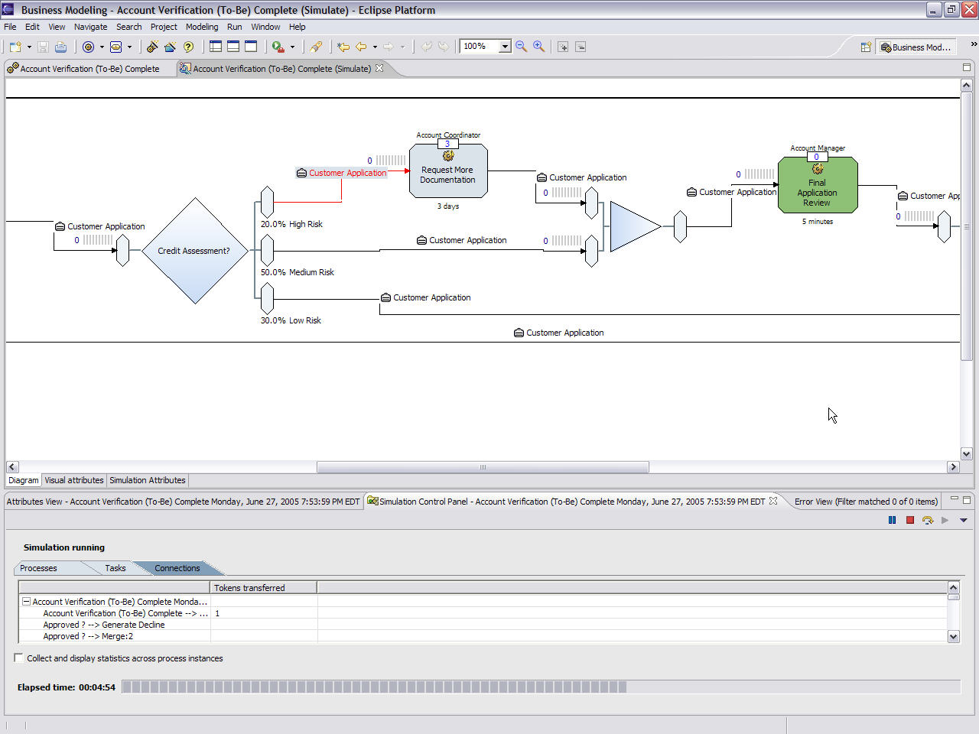
流程模拟
要系统部署之前找到的瓶颈;
以资源消费统计分析为基础优化资源配置。
Bottleneck
Queue
Current Process
Real Time Simulation Statistics
Simulation Control
Simulation Time
Notes:
既然定义了组织结构，每个任务的执行者，抑或是系统、抑或是人工，以及这些资源的成本，我们可以进行有效的流程模拟
发现流程的瓶颈
分析流程的运行成本，确保有效的资源配置
好处：在部署以前发现流程的问题

Slide 23
谢谢
The End

